Slide 1

Нобелевская премия по физиологии и медицине 2022 года
ФГБОУ ВО Северный государственный медицинский университет
(г. Архангельск) министерства здравоохранения
Институт клинической физиологии
Кафедра нормальной физиологии
Выполнил:
Студент II куса лечебного факультета 3 группы:
Зоболев Александр Вячеславович
Научный руководитель:
доцент кафедры норм. физиологии,
к.м.н. Зашихина Виктория Викторовна

Slide 2
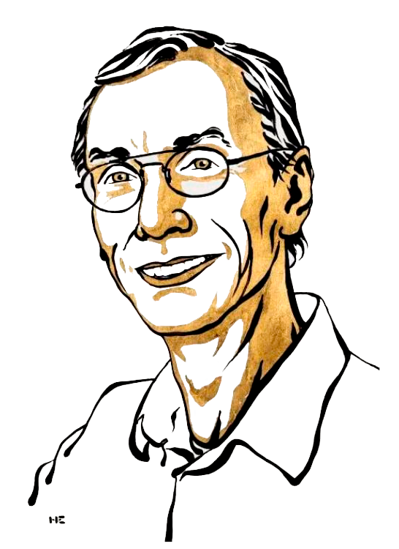
«Отец палеогеномики»
’
Омики
Изучение всей совокупности биологических молекул находящихся в организме.
Геномика исследует всю ДНК организма целиком, т.е. геном организма
За его открытия, касающиеся геномов вымерших гоминид и эволюции человека
’

Slide 3
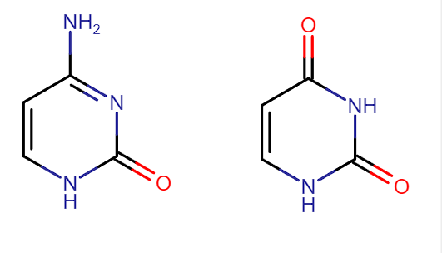
Палеогеномика
Омики
T
Изучение всей совокупности биологических молекул находящихся в организме.
Геномика исследует всю ДНК организма целиком, т.е. геном организма
Отрасль геномики, изучающая древнюю ДНК
H₂O
NH₃
U

Slide 4
Молекулярное расстояние
 | 1 | 2 | 3 | 4 | 5 | 6
Организм 1 | T | G | C | A | A | T
Организм 2 | T | G | C | A | T | T
Организм 3 | T | C | C | A | T | T
Любое эволюционное событие – маловероятное
⇒ геномы близких видов имеют больше идентичных позиций
Единица отсчета эволюции гоминид:
Расстояние современный человек – последний общий предок людей с шимпанзе (CHLCA)
1
2
5A → T
3
2G → C

Slide 5
Деградация ДНК
Омики
T
Изучение всей совокупности биологических молекул находящихся в организме.
Геномика исследует всю ДНК организма целиком, т.е. геном организма
ДНК деградирует по 2 путям
Разрыв цепи (не существенно для NGS II)
Химические реакции оснований
Дезаминирование Цитозина в Урацил
(интерпретируется как T)
H₂O
NH₃
U

Slide 6
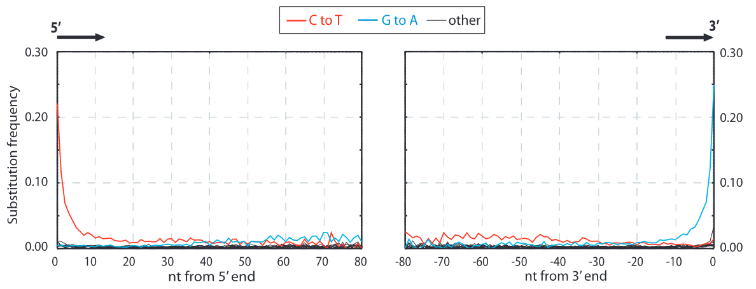
Паттерны деградации
(Briggs et al. 2007)

Slide 7
Расшифровка геномов древних гоминид

Slide 8
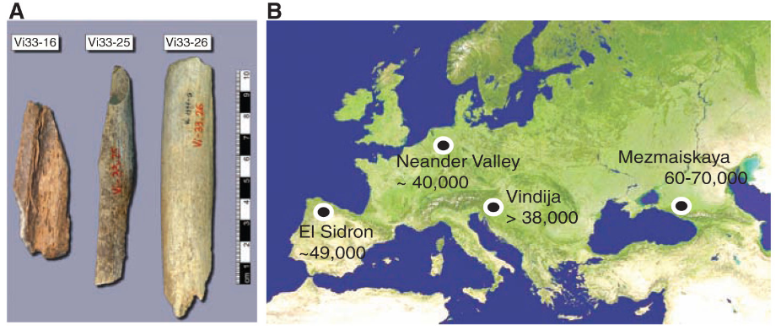
Ядерный геном Неандертальца
Палеонтологический материал:
3 морфологически неопределимых костных фрагмента (пещера Виндия, Хорватия) возрастом ~44 тыс лет
3 генома из каждой из костей
(глубина 35, 29 и 72)
Референсные геномы:
человек (UCSC hg18) и шимпанзе (panTro2)
(Green et al. 2010)

Slide 9
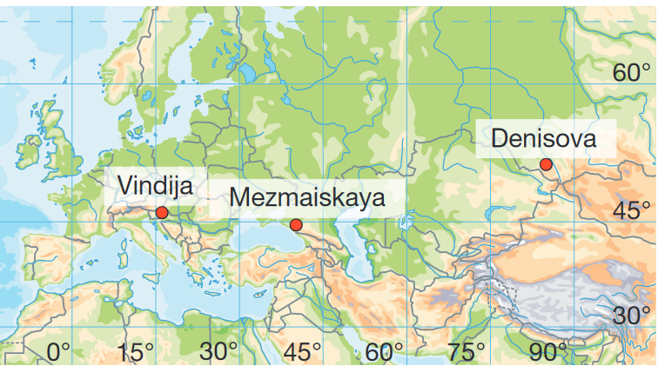
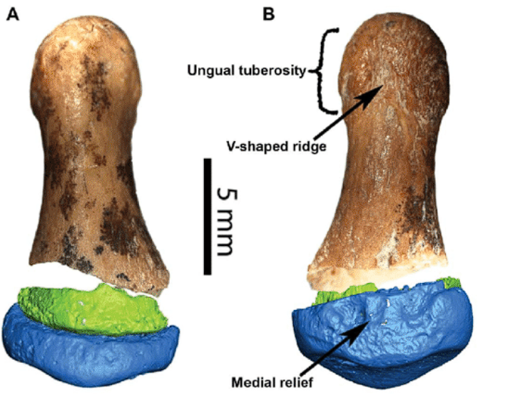
мтДНК Денисовца
Палеонтологический материал:
Фаланга мизинца руки (Денисова пещера, Россия)
Отличия от современного человека:
Неандерталец – 202 позиции
Исследуемый гоминид – в 385
Шимпанзе – в 1462
Вероятный новый вид древних людей:
Денисовский человек (Denisova hominin)
  (Krause et al. 2010)

Slide 10
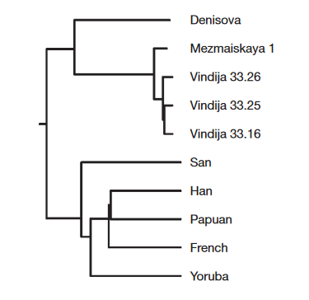
Ядерный геном Денисовца
Глубина библиотеки – 1.7
Дивергенция гоминид:
Денисовец – современный человек – 11,7% от CHLCA
Неандерталец – современный человек – 12,2% от CHLCA
Время расхождения:
Неандертальцы – Денисовцы 640 тыс. лет назад
Группа Неандертальцы+Денисовцы – современные люди 804 тыс. лет назад
640 kyr BP
804 kyr BP
(Reich et al. 2010)

Slide 11
Высококачественные геномы архаичных людей
Одноцепочечный метод выделения древней ДНК
(Gansauge and Meyer 2013)
Геномы древних людей с высоким покрытием:
Денисовского человека (Meyer et al. 2012)
Популяции неандертальцев Южной Сибири, названных «Алтайскими Неандертальцами» (Prüfer et al. 2014)
Подтверждена филогения гоминид (Prüfer et al. 2014)

Slide 12
Поток генов между группами людей

Slide 13
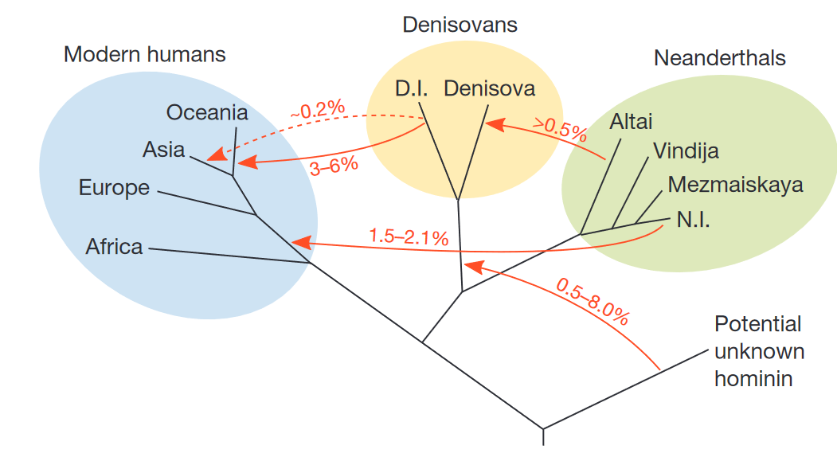
Неандертальцы – Современные люди
Время дивергенции 270-440 тыс. лет назад
Не-африканцы генетически более схожи с Неандертальцами
Н. ближе к Европейцам и Восточным Азиатам
Н. делят с не-африканцами 1,5-2,1% всей ДНК
Н-кие аллели в геномах современных людей ближе к геномам из Мезмайской пещеры
Направление потока генов: Н. → Современные люди

Slide 14
Денисовцы – Современные люди
Меланезийцы генетически более сходны с Денисовцами
4,8±0,5% генома меланезийцев произошла от Денисовцев. –
Происходила слабая гибридизация между Денисовцами и жителями материковой Азии
0,2% их генома произошла от Денисовцев

Slide 15
Между архаичными гоминидами
Дивергенция неандертальцы-денисовцы ~77-114 тыс лет назад
Минимум 0,5% генома денисовцев имеют неандертальское происхождение
Денисовцы больше схожи с алтайскими неандертальцами,
Вероятно существовал еще 1 ненайденный гоминид, от которого был поток генов к денисовцам.

Slide 16
Наше генетическое наследие

Slide 17
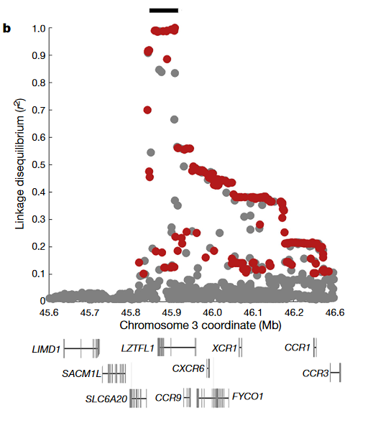
Covid-19 риск-фактор III хромосомы
Датасет COVID Host Genetic Initiative
Сильная положительная корреляция между наличием определенных вариантов на 3 хромосоме и риском госпитализации
Позиция – 45,859,651–45,909,024 (hg19)
Варианты объединяются в крупные гаплотипы (размер ~49 kb)
(Zeberg and Pääbo 2020)

Slide 18
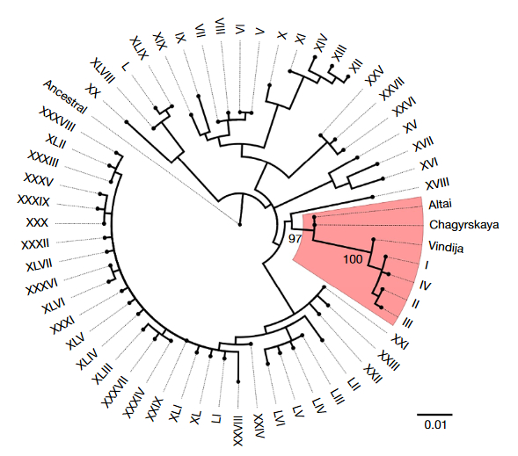
Происхождение гаплотипов
В гаплотипах 13 SNP
11 SNP в геноме Неандертальца из пещеры Виндия, Хорватия (Vindia 33.19) (~50 тыс лет)
3 SNP в геноме 2 различных популяций Неандертальцев из Южной Сибири (120 и 60 тыс лет)
Ни одного SNP общего с Денисовским человеком
Неандертальские гаплотипы
Эволюционно ближе к неандертальским геномам, чем к геномам современных людей и составлют отдельную кладу с ними-
Добавились в генофонд с.л. примерно 40-60 тыс лет назад в результате потока генов Н. → С.л.
(Zeberg and Pääbo 2020)

Slide 19
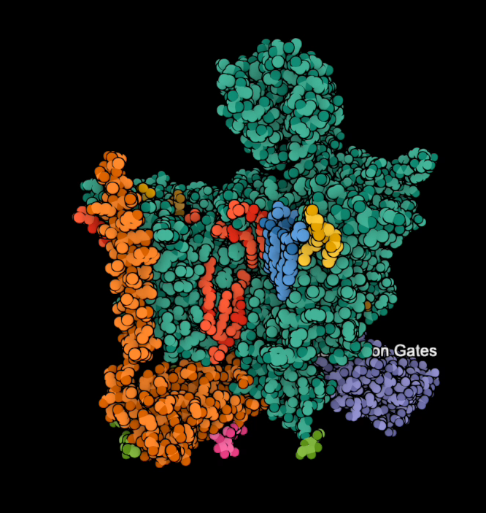
Ионный канал Nav1.7
(кодир. SCN3B) потенциал-зависимый Na⁺ каналы
Регулируют передачу боли в периферической нервной системе
Нендертальская аллель гена SCN3B приводит к Δ последовательности инактивационных врат канала
Сдвиг инактивационной кривой на 6,1 mV (в отрицательную сторону)
Канал открывается на бóльшее время
(Protein model by Huang et al. 2022)
(Zeberg et al. 2020)

Slide 20
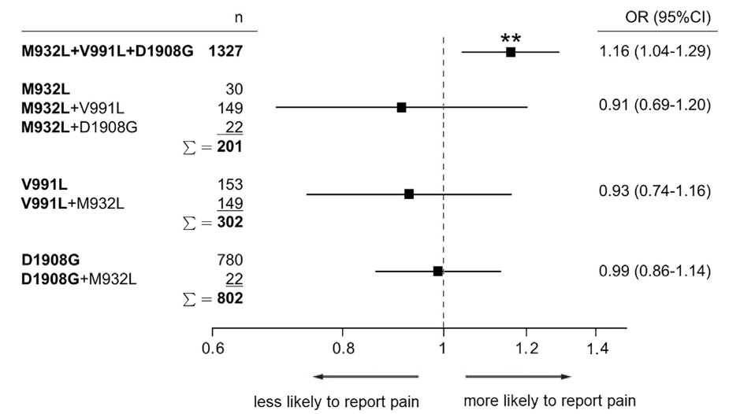
Фенотип:
Повышенный риск развития хронических болей
Наибольшая распространённость:
- Восточная Азия (11%)
- Америка (до 50%)
(Zeberg et al. 2020)

Slide 21
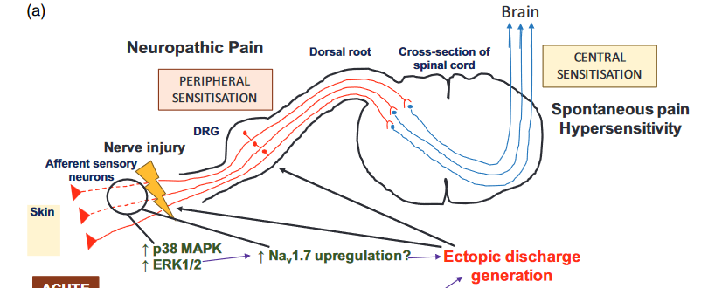
Патогенез
(Hameed 2019)

Slide 22
Патогенез
Спонтанно!
(Hameed 2019)

Slide 23
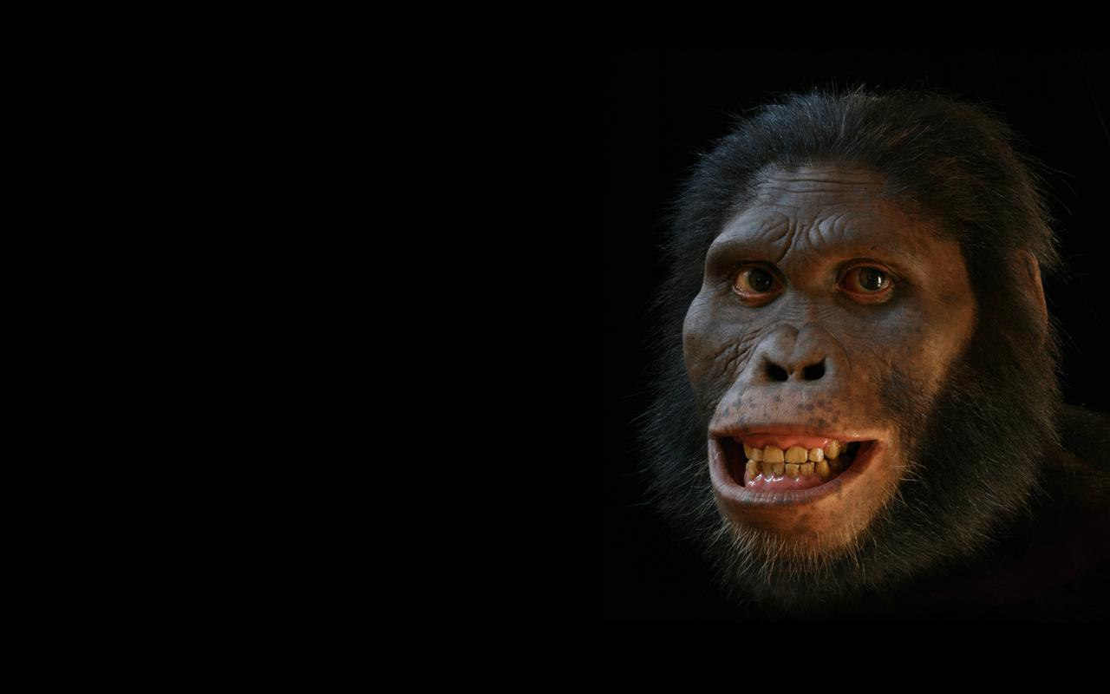
Спасибо за внимание!

